Slide 1

Przetwarzanie sygnałów dźwiękowych
mgr inż. Jakub Grzybowski

Slide 2
Plan prezentacji
Czym jest dźwięk?
Jak opisujemy sygnał audio?
Ton podstawowy i harmoniczne
Widmo i spektrum
Transformata Fouriera
Przygotowanie danych audio
Klasyfikacja dźwięku

Slide 3
Czym jest dźwięk?
Dźwięk jako fala
Dźwięk to fala mechaniczna
Powstaje wskutek drgań
Rozchodzi się w ośrodku
Ucho odbiera zmiany ciśnienia akustycznego
Przykłady
Głos człowieka
Dźwięk instrumentu muzycznego

Slide 4
Jak komputer zapisuje dźwięk?
Dźwięk analogowy
Ciągły sygnał
Naturalna fala
Dźwięk cyfrowy
Próbki sygnału
Zapis liczbowy
Dźwięk próbkowany jest z pewną częstotliwością sampling rate (np. 44.1kHz = 0.05s), a każda próbka zapisywana jest z pewną rozdzielczością bitową bit depth (np. 16-bit, 24-bit).

Slide 5
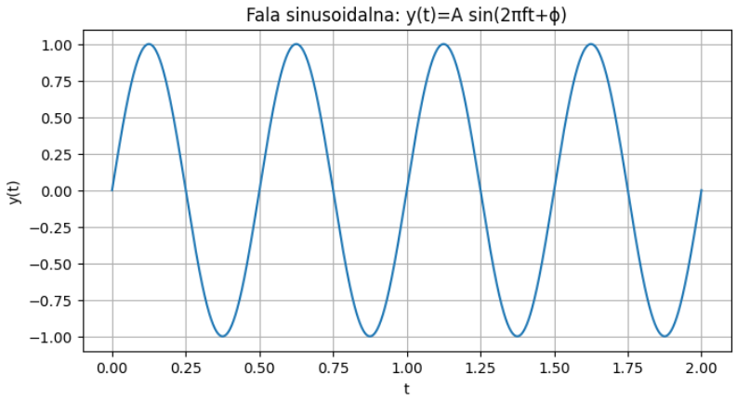
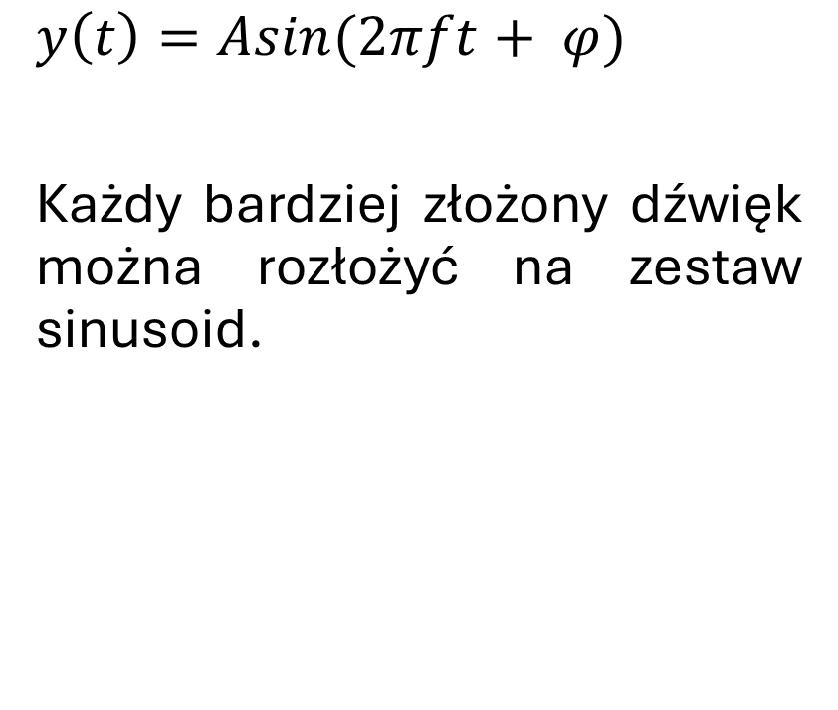
Najprostszy sygnał audio
$$y\left(t\right)=Asin(2πft+ φ)$$
Każdy bardziej złożony dźwięk można rozłożyć na zestaw sinusoid.

Slide 6
Głośność sygnału
Głośność zależy od amplitudy fali, im większa tym głośniejszy dźwięk
Podawana w decybelach (dB)
Percepcja głośności u człowieka jest logarytmiczna
Dwzrost głośności odpowiada wzrostowi o 3 dB

Slide 7
Ton podstawowy
Jest to najniższa częstotliwość dźwięku
Określa wysokość tonu
Używany jest do strojenia instrumentów czy analizy mowy
Przykład:
E2 = 82.41 Hz
A4 = 440 Hz

Slide 8
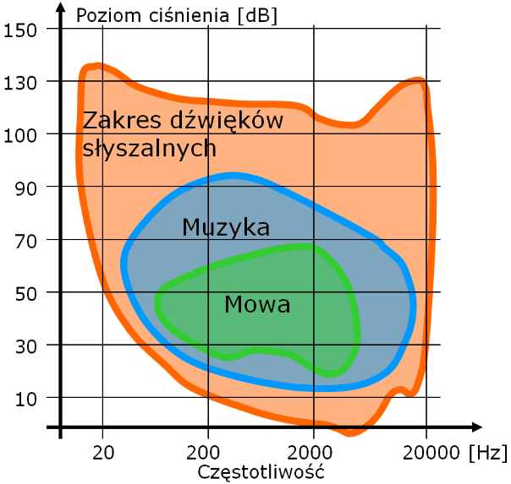
Wysokość tonu
Częstotliwość określa wysokość tonu
Zakres słyszenia człowieka 20 Hz – 20 kHz
Przykład:
Bas: niskie częstotliwości
Gwizdek: wysokie częstotliwości

Slide 9
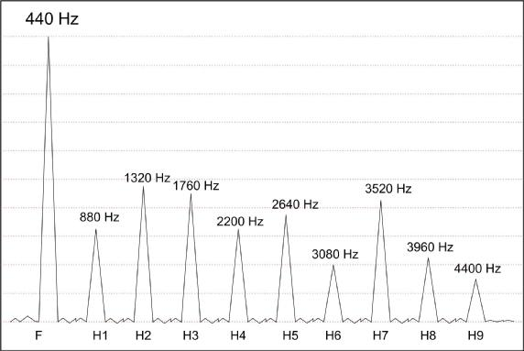

Harmoniczne
Są to wielokrotności tonu podstawowego, odpowiadają za charakter brzmienia.
$$fn=nf1$$

Slide 10
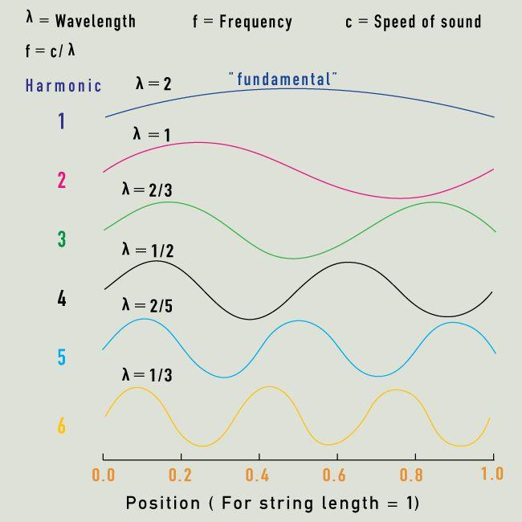
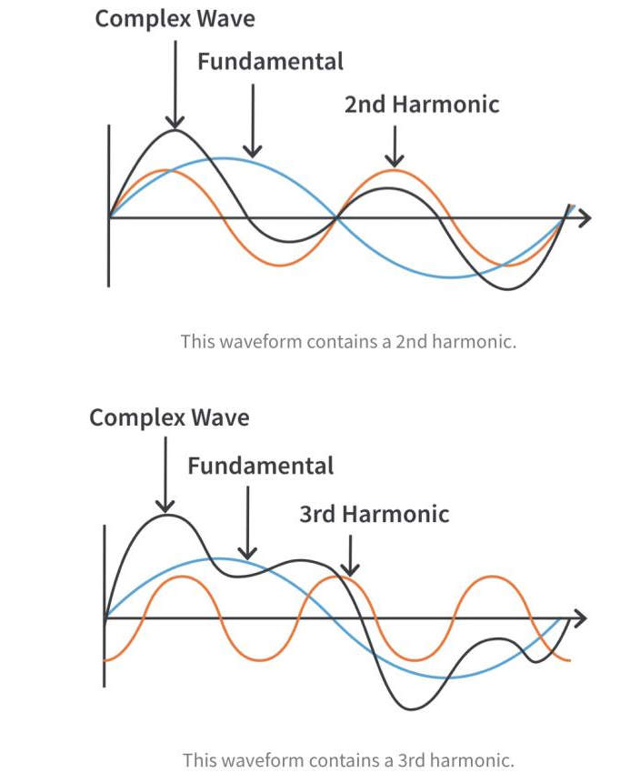
Harmoniczne

Slide 11

Wysokość dźwięku
Jest to zagadnienie psychoakustyczne.
Próba zamodelowania sposobu słyszenia dźwięku przez człowieka
Odnosi się do relacji pomiędzy harmonicznymi
Przykład prostego wzoru na wysokość dźwięku:

Slide 12
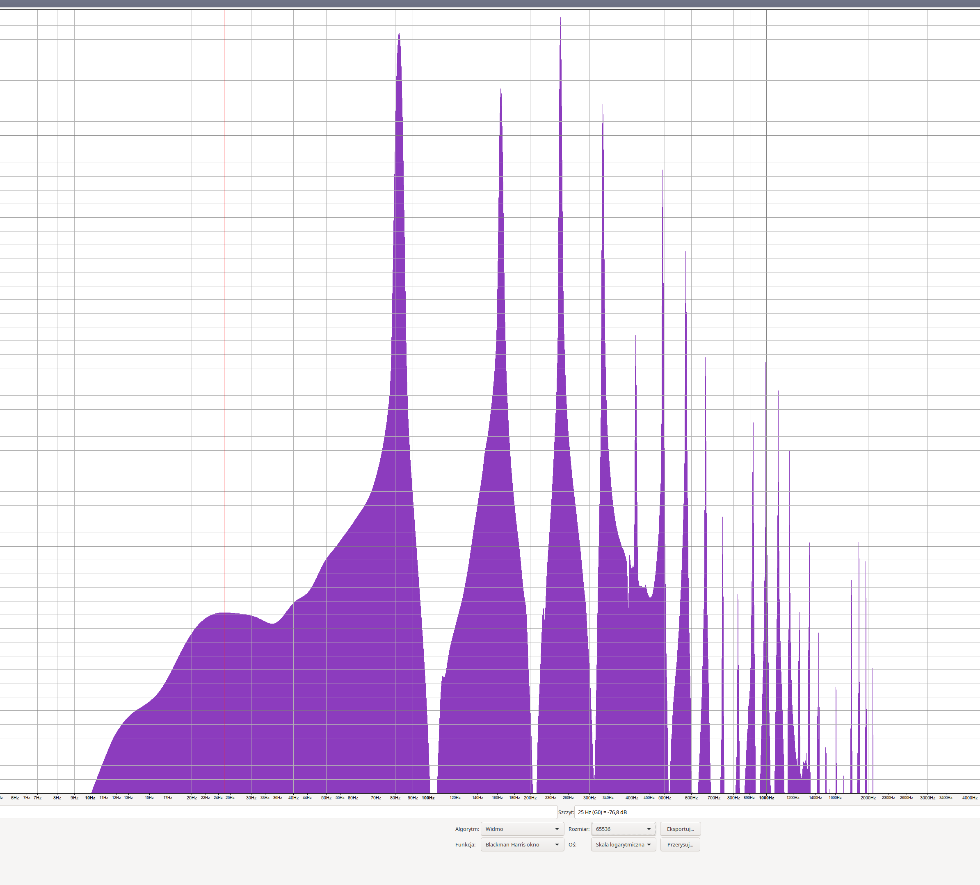
Widmo dźwięku
Widmo dźwięku pokazuje jakie częstotliwości występują w sygnale oraz z jaką amplitudą.

Slide 13
Dziedzina czasu i częstotliwości
Dziedzina czasu
Przebieg fali
Zmiany amplitudy w czasie
Dziedzina częstotliwości
Skład częstotliwościowy
Widmo sygnału

Slide 14
Do czego stosujemy analizę częstotliwościową?
Rozpoznawanie mowy
Kompresja MP3
Redukcja szumu
Identyfikacja instrumentów
Klasyfikacja audio
Diagnostyka przemysłowa

Slide 15
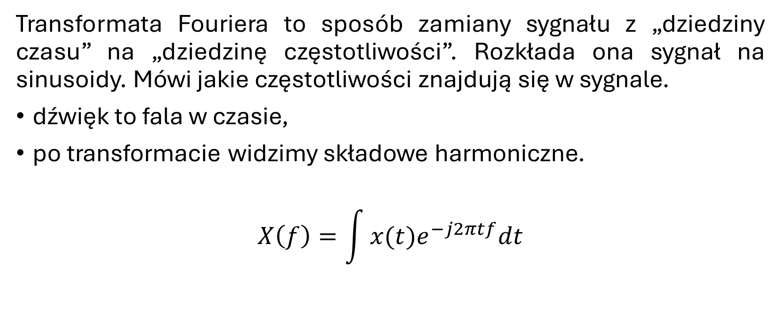
Przejście do dziedziny częstotliwości – Transformata Fouriera
Transformata Fouriera to sposób zamiany sygnału z „dziedziny czasu” na „dziedzinę częstotliwości”. Rozkłada ona sygnał na sinusoidy. Mówi jakie częstotliwości znajdują się w sygnale.
dźwięk to fala w czasie,
po transformacie widzimy składowe harmoniczne.
$$X\left(f\right)=\int{x(t)e^{−j2πtf}dt}$$

Slide 16
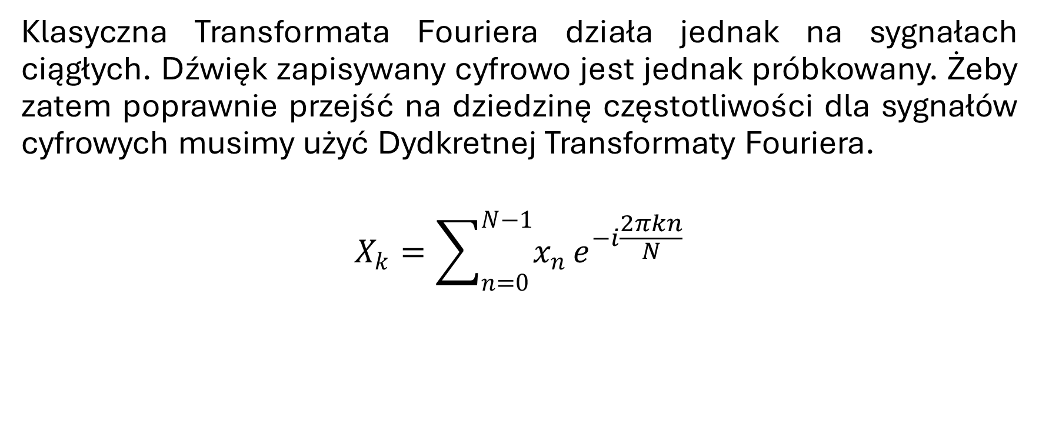
Discret Fourier Transform
Klasyczna Transformata Fouriera działa jednak na sygnałach ciągłych. Dźwięk zapisywany cyfrowo jest jednak próbkowany. Żeby zatem poprawnie przejść na dziedzinę częstotliwości dla sygnałów cyfrowych musimy użyć Dydkretnej Transformaty Fouriera.
$$X_{k}=\sum_{n=0}^{N−1}{x_{n}}e^{−i\frac{2πkn}{N}}$$

Slide 17
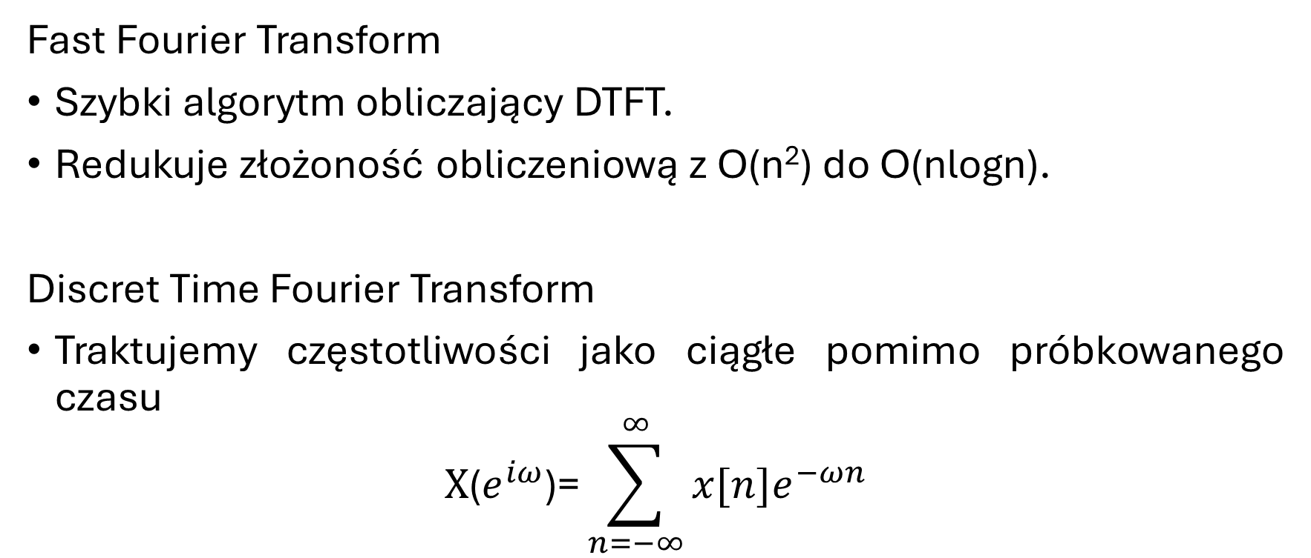
FFT i DTFT
Fast Fourier Transform
Szybki algorytm obliczający DTFT.
Redukuje złożoność obliczeniową z O(n²) do O(nlogn).
Discret Time Fourier Transform
Traktujemy częstotliwości jako ciągłe pomimo próbkowanego czasu
$$\text{X}\text{(}e^{iω}\text{)=}\sum_{n=−∞}^{∞}{x[n]e^{−ωn}}$$

Slide 18
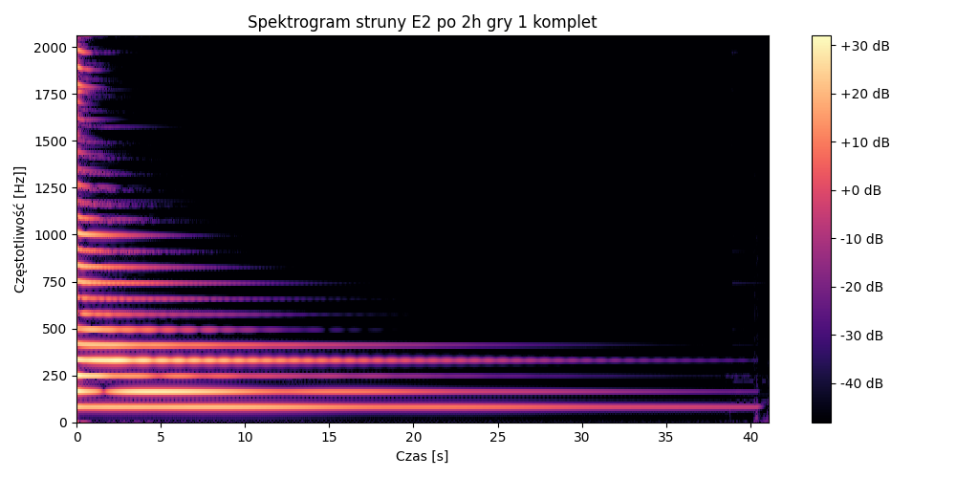
Spektrogram
Wykres pokazujący widmo dźwięku zmieniające się w czasie

Slide 19
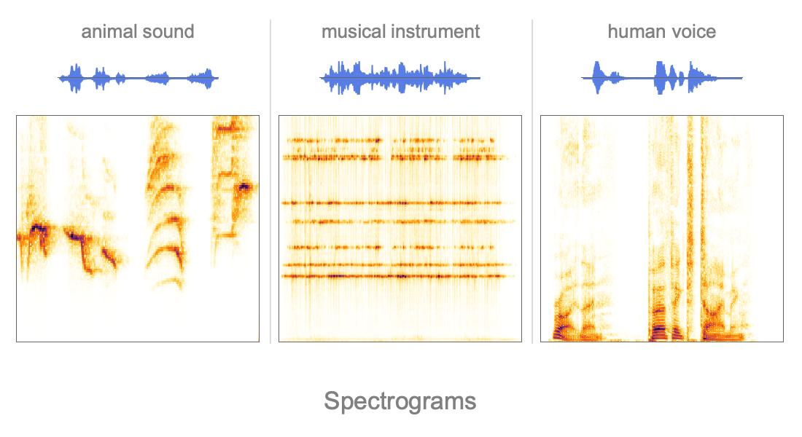
Spektrogram

Slide 20
Okna czasowe
Okno czasowe to funkcja używana do wybrania skończonego fragmentu sygnału do analizy, zamiast patrzenia na niego w całości. Polega na wymnożeniu sygnału przez funkcję, która wygasza jego wartości poza badanym przedziałem czasu. Dzięki temu można analizować lokalne właściwości częstotliwościowe sygnału, ale sposób „ucięcia” wpływa też na dokładność wyniku w dziedzinie częstotliwości.
Wyróżniamy okna:
Hamming
Hana
Blackman

Slide 21
Ekstrakcja cech
Ekstrakcja cech to proces przekształcania surowych danych (np. obrazu, dźwięku czy sygnału liczbowego) w zestaw istotnych informacji, które lepiej opisują ich najważniejsze właściwości. Zamiast analizować całe dane „piksel po pikselu” lub „próbka po próbce”, wybiera się cechy takie jak krawędzie, częstotliwości, średnie wartości czy wzorce zmian. Dzięki temu modele (np. w uczeniu maszynowym) mogą łatwiej i szybciej rozpoznawać struktury i zależności w danych.

Slide 22
Ekstrakcja cech
Popularne cechy:
MFCC (Mel-Frequency Cepstral Coefficients) – opisuje „kształt” widma dźwięku w sposób dopasowany do ludzkiego słuchu; bardzo popularne w rozpoznawaniu mowy i muzyki.
Spectral centroid – „środek ciężkości” widma; mówi, czy dźwięk brzmi raczej nisko (ciemno) czy wysoko (jasno).
Spectral rolloff – częstotliwość, poniżej której znajduje się np. 85–95% energii sygnału; pokazuje, gdzie „kończy się” większość energii dźwięku.

Slide 23
Ekstrakcja cech
Zero crossing rate (ZCR) – liczba zmian znaku sygnału w czasie; Chroma features – opisują energię w 12 półtonach muzycznych; ignorują wysokość oktawy i skupiają się na harmonii.
Energy – całkowita „moc” sygnału; w praktyce mówi, jak głośny lub intensywny jest dźwięk.

Slide 24
Od nagrania do modelu
Nagranie audio
Czyszczenie danych
Segmentacja
Transformacja sygnału
Ekstrakcja cech
Trenowanie modelu
Predykcja

Slide 25
Czyszczenie danych
Typowe operacje
redukcja szumu
normalizacja głośności
usuwanie ciszy
balans klas
filtrowanie zakłóceń

Slide 26
Augmentacja danych
Augmentacja danych audio polega na tworzeniu zmodyfikowanych wersji nagrań, które nadal mają to samo znaczenie, ale różnią się np. głośnością, tempem, wysokością dźwięku czy ilością szumu. Dzięki temu model uczy się, że istotna jest treść dźwięku, a nie warunki nagrania. W efekcie staje się bardziej odporny na hałas, różne mikrofony i zmienne środowisko. Popularne techniki augmentacji:
pitch shifting
time stretching
dodawanie szumu
zmiana głośności
przesunięcie czasowe

Slide 27
Co trafia do modelu?
Waveform
FFT
Spektrogram
mel-spektrogram
MFCC
Inne cechy dźwięku wyciągnięte z harmonicznych

Slide 28
CNN + spektrogram
Aktualnie w przetwarzaniu danych popularna stała się idea aby potraktować sygnał dźwiękowy jako spektrogram i analizować go metodami klasyfikacji obrazów. W takim podejściu różne rodzaje dźwięków tworzą charakterystyczne wzory, które da się wizualnie rozróżnić, podobnie jak obiekty na zdjęciach. Dzięki temu można zastosować konwolucyjne sieci neuronowe, które są zaprojektowane do analizy obrazów i potrafią automatycznie wykrywać istotne cechy, takie jak linie, tekstury czy powtarzalne struktury. W przypadku audio te wzorce odpowiadają na przykład harmonicznym, rytmowi czy nagłym zmianom sygnału. W efekcie problem analizy dźwięku zostaje przekształcony w problem rozpoznawania wzorców w obrazie.

